Slide 1

JAVA – Orientação a Objetos
Prof. Me. Warner Brezolin
wbrezolin@gmail.com

Slide 2
Herança
Cria uma nova classe a partir de uma classe existente:
absorvendo os dados e comportamentos da classe existente; e
aprimorando-a com novas capacidades.
Adota um relacionamento hierárquico entre classes
Permite melhor organização e reuso de código

Slide 3
Tipos de classes quanto a Herança
Subclasse ou classe derivada:
criada a partir de outra classe (classe mãe)
herda características da classe mãe
também possui características próprias
Superclasse ou classe base:
concede características a classe derivada
Relação: Subclasse estende a superclasse

Slide 4
Herança - Alunos
Aluno
AlunoGraduacao
AlunoPosGraduacao

Slide 5
Herança – Conta Bancária
ContaBancaria
ContaCorrente
ContaPoupança

Slide 6
Herança – Hierarquia de classes
A superclasse representa um conjunto maior de objetos do que as subclasses.
Superclasse Veículo: representa carros, caminhões, barcos, bicicletas…
Subclasse Carro: representa um subconjunto específico de veículos
Relação de hierarquia: “é um”
Carro “é um” Veículo

Slide 7
Herança – Hierarquia de classes
Exemplo de Herança em Java
Imagine um sistema onde seja necessário criar classes com dados parecidos entre grupos de funcionários.
Ambas devem armazenar dados semelhantes
Para evitar a repetição de informações nas classes, é possível criar uma classe funcionário contendo os dados genéricos, especificando os detalhes de cada grupo de funcionários em suas respectivas sub-classes.

Slide 8
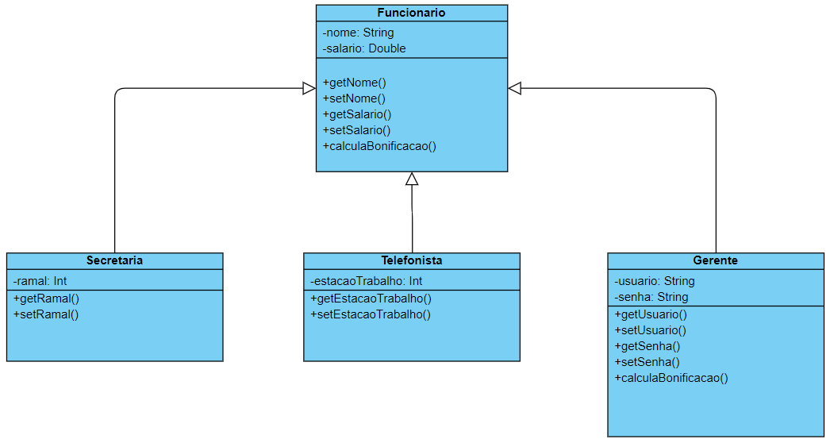
Herança – Hierarquia de classes

Slide 9
Exercícios

